Slide 1
Μετεγχειρητική αγωγή και κύριες μετεγχειρητικές επιπλοκές
Μαγιόγλου Παναγιώτα ΑΣΠΑΙΤΕ 2011

Slide 2
Ορισμός
Μετεγχειρητική αγωγή είναι το σύνολο όλων των ενεργειών, οι οποίες γίνονται μετά από τη χειρουργική επέμβαση.

Slide 3
Σε γενικές γραμμές οι ανάγκες του ασθενούς είναι:
Μετεγχειρητική παρακολούθηση α) εξετάζεται το τραύμα και οι παροχετεύσεις, για πιθανή αιμορραγία β) Παρακολουθείται η διούρηση αν είναι επαρκής γ) Λαμβάνονται τα ζωτικά σημεία ( αρτηριακή πίεση, αριθμός σφύξεων, θερμοκρασία, αριθμός αναπνοών) δ) Ελέγχεται το επίπεδο συνείδησης του ασθενούς

Slide 4
Σε γενικές γραμμές, οι ανάγκες του ασθενούς μετεγχειρητικά είναι:
Καταστολή του πόνου (χορήγηση αναλγητικών ανάλογα με την ένταση του πόνου) Γρήγορη κινητοποίηση του ασθενούς(ανάλογα από το είδος της επέμβασης στην οποία υποβλήθηκε) Χορήγηση υγρών διαλυμάτων και φαρμακευτικής αγωγής

Slide 5
Συχνότερες μετεγχειρητικές επιπλοκές:
Από το τραύμα
α) αιμορραγία (αναποτελεσματική απολίνωση κάποιου αγγείου )
β) διαπύηση του τραύματος (μόλυνση των ιστών κατά την διάρκεια της επέμβασης, μετεγχειρητικά στις αλλαγές του τραύματος αν, για παράδειγμα, δεν είναι τα εργαλεία καλά αποστειρωμένα. αντιμετώπιση : διάνοιξη του τραύματος στο σημείο που υπάρχει πύον.

Slide 6
Συχνότερες μετεγχειρητικές επιπλοκές
Από το αναπνευστικό σύστημα: α) ατελεκτασία (πυρετός, αύξηση του αριθμού των αναπνοών) αντιμετώπιση:ρευστοποίηση και αποβολή των εκκρίσεων από τους βρόγχους, με αναπνευστικές ασκήσεις, με κινητοποίηση του ασθενούς. Όταν η ατελεκτασία εγκαθίσταται για πάνω από 3 ημέρες, εξελίσσεται σε πνευμονία.

Slide 7
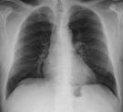
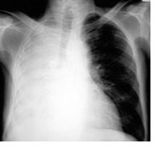
Φυσιολογικός πνεύμονας
Ατελεκτασία πνεύμονα

Slide 8
Συχνότερες μετεγχειρητικές επιπλοκές
β) πνευμονία: αντιμετώπιση: όπως και η ατελεκτασία, με επιπλέον χορήγηση αντιβιοτικών. γ) πνευμονική εμβολή: ( δύσπνοια, πόνο, ανησυχία, βήχα και ροδόχροα πτύελα.

Slide 9
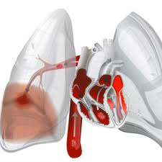
Πνευμονική εμβολή

Slide 10
Συχνότερες μετεγχειρητικές επιπλοκές
Από το πεπτικό σύστημα: (μετεγχειρητική πάρεση του εντέρου)
Από τα αγγεία: ( θρομβοφλεβίτιδα))

Slide 11
Ανακεφαλαίωση
Όσο καλύτερη η μετεγχειρητική παρακολούθηση του ασθενούς, τόσο λιγότερες μετεγχειρητικές επιπλοκές

